Slide 1
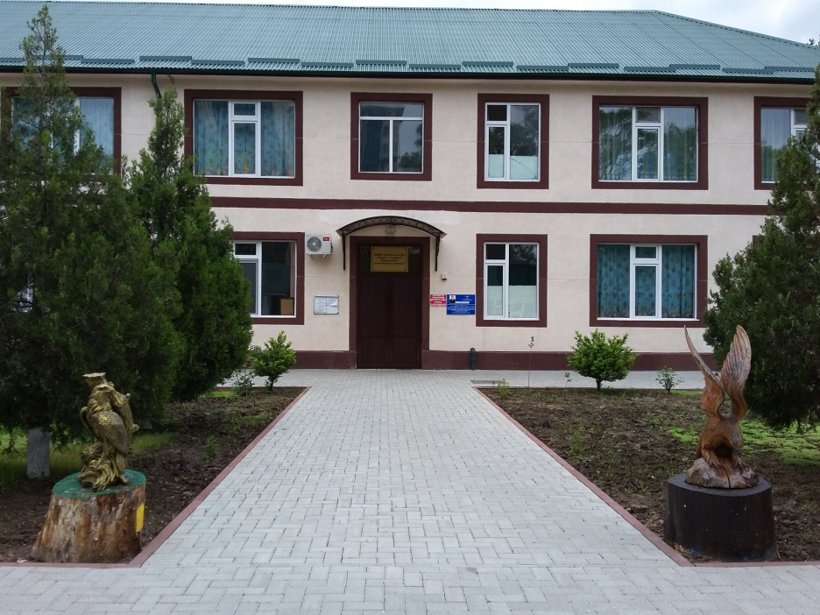
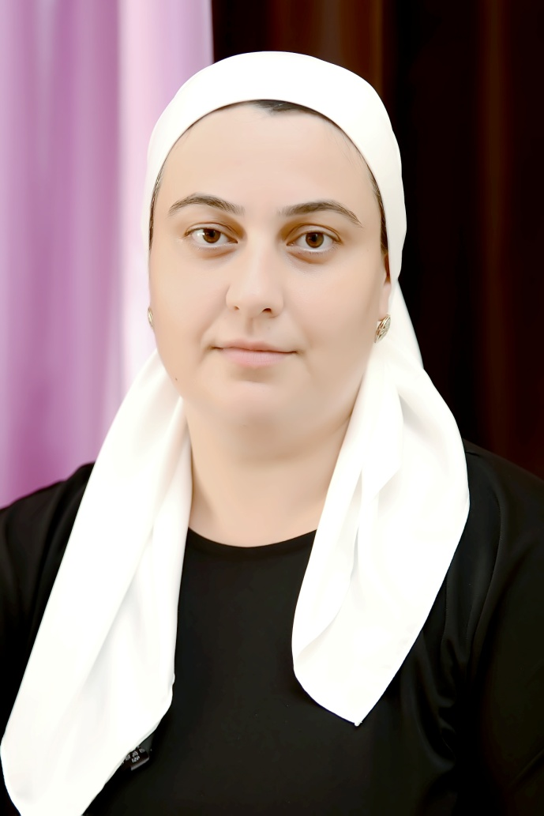
Муниципальное бюджетное дошкольное образовательное учреждение
«Детский сад №1 «Радуга» г. Гудермес
Гудермесского муниципального района»

Slide 2
Общие сведения
Туршиева Субура Шайх -Магомедавна
Место работы: Муниципальное бюджетное дошкольное образовательное учреждение «Детский сад №1 «Радуга» г. Гудермес Гудермесского муниципального района»
Должность: Педагог-психолог
Дата рождения: 01.05.1978г.
Стаж работы по занимаемой должности: 2 года

Slide 3
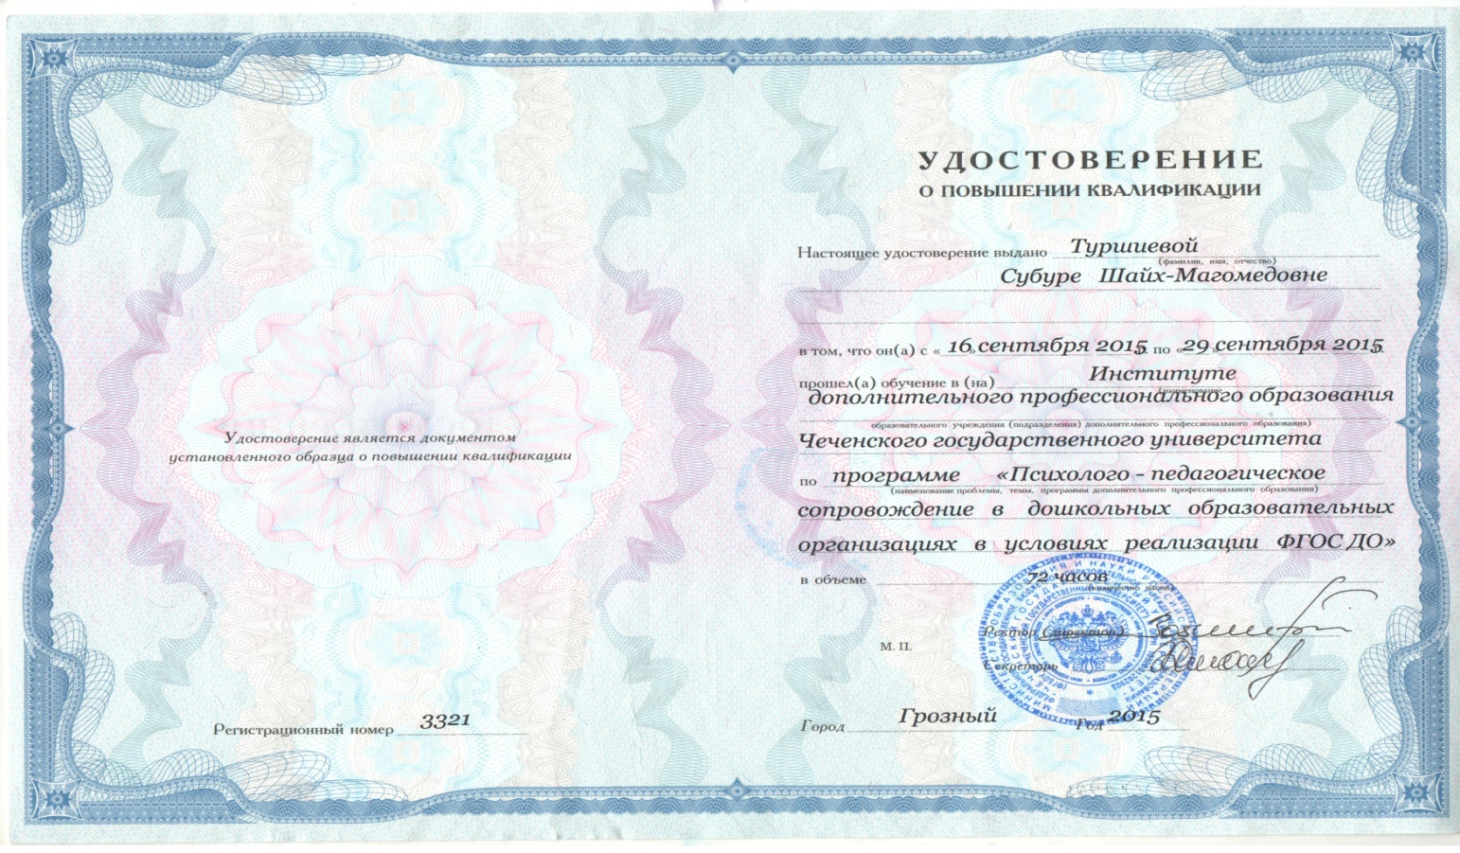
Ступени образования
Удостоверение о повышении квалификации
По программе « Психолого-педагогическое сопровождение в дошкольных образовательных организациях в условиях реализации ФГОС ДО»

Slide 4
ЭССЕ
«Мое призвание - психолог»
«У ребенка свое особое умение видеть,
думать и чувствовать; нет ничего глупее,
чем пытаться подменить у них это умение нашим»
Жан-Жак Руссо
Я, Туршиева Субура Шайх-Магомедовна, родилась в селе Майртуп, Курчалоевского района в 1978 году. Мой отец, Туршиев Шайх-Магомед, на тот период окончил Ростовский Сельскохозяйственный Институт, получив специальность экономиста. Так сложилось, что в 1980 году мы всей семьёй переехали жить в Тульскую область. И уже 1985 году переехали в Ставропольский край, поближе к нашей республике. Там я и пошла в школу. В 1995 году в тяжёлый период времени для чеченского народа, я окончила Чернолесскую среднюю школу № 2.
Потом было все - война, разрушения, боль. Но вслед за черной полосой, приходит белая, и по мере восстановления общего фона, восстанавливалась и моя жизнь. После замужества, я познала материнское счастье, с появлением сына. Но белая полоса моей жизни, длилась недолго. Пришла беда, и не одна. Я потеряла родителей, одного за другим, вместе с ними, я потеряла опору и стабильность в лице ОТЦА, любовь и заботу в лице МАМЫ. Я потеряла себя.

Slide 5
Время не лечит, а только приглушает боль. В 2013 году я устроилась в качестве помощника воспитателя в «Детский сад № 9 «Табарак». Мною уважаемая, заведующий детским садом Сацита Магомедовна, вселила в меня уверенность и веру в себя и в свои силы. Я поступила в Академию Управления и Производства г. Москва на заочной основе, на факультет психологии. На данный момент учусь на 5 курсе. Мое поступление на факультет психологии было осознанным. Мы все, в какой- то мере владеем житейской психологией, потому, что каждому из нас дана способность, наблюдать, в чем — либо убеждать, кому — то противоречить. Изучение психологии сначала воспринимала как изучение себя, затем близких и родных.
Теперь в моей жизни я, уверенна будет только хорошее по воле Всевышнего! В 2015 году я попала в замечательный коллектив детского сада «Радуга», в качестве педагога-психолога. Меня поразила та обстановка дружелюбия, сплоченности, взаимопомощи, которая царила в коллективе. Немаловажная заслуга, в создании такой атмосферы, принадлежит моему руководителю, заведующему детским садом Сайдулаевой Залине Ахмедовне.

Slide 6
Мне нравится то, чем я занимаюсь. Детский сад — маленький мир. В нем я чувствую себя свободно, легко. И радость, которую мне приносит моя работа, не оценивается чем-то материальным. Чувствовать ответственность, свою сопричастность к чему-то большому — это большое счастье. Несмотря на все трудности, главным в работе педагога-психолога остается умение пустить детей по жизненному пути честными, добрыми, порядочными людьми. А мы взрослые, должны быть для них примером. Главный принцип моей работы: «Не навреди!», ведь у каждого ребенка все только начинается. Моё педагогическое кредо: «Понять и прочувствовать детский мир, подобрать ключик к каждому ребенку, чтобы раскрыть его индивидуальность».
Организуя свою работу, я поставила перед собой следующие задачи:
создать условия в дошкольном образовательном учреждении, способствующие психологическому здоровью детей;
обеспечить эмоциональное благополучие всех участников воспитательно-образовательного процесса;
проводить своевременную диагностику различного профиля и предназначения;
содействовать повышению психолого-педагогической компетентности педагогов, родителей.

Slide 7
Федеральный государственный образовательный стандарт дошкольного образования предъявляет нам, педагогам, определенные требования, которым мы должны следовать. Ведущим видом детской деятельности по ФГОС ДО является игра, и я строю свою работу с детьми по этому принципу. Провожу коррекционные занятия с детьми в игровой форме. Занятия с детьми позволяют расти профессионально и находить новые подходы в работе, а индивидуальная работа с детьми - открыть и глубже прочувствовать тонкое строение детской души, понять принципы и суть поведения воспитанников, причины многих поступков и слов.
Желание помочь ребенку, мною движет всегда. Я стараюсь максимально создать условия для комфортного пребывания детей на занятии. Заранее продумываю предметно – развивающую среду. Продумываю сюжеты игр, собираю дидактический и наглядный материал, использую информационные технологии, чтобы детям было интересно и, чтобы ребенок не чувствовал зажатости и скованности. Использование инновационных технологий способствует повышения уровня своих знаний, компетентности, как специалиста – психолога. В работе с детьми посредством ТСО, демонстрирую учебно-познавательные презентации.

Slide 8
Также использую метод проекта, разрабатываю и реализую проекты. В частности, реализовала такие проекты, как «Цветотерапия» и «Дорога в школу». Дабы привлечь внимание детей и в целях сенсомоторного развития, мною изготовлены пособия, которые я применяю в работе с детьми, это умная доска «Бизибод», для тактильного восприятия, доски: «Радужная гусеница», «Солнышко с облаками», для развития мелкой моторики и логического мышления игра «Кто и что ест?». Также, изготовила ширму для демонстрации сказок «В гостях у сказки». Применение этих пособий, помогает мне добиваться эффективных результатов в работе.
Однако, работа педагога – психолога предусматривает тесный контакт не только с детьми, но и с родителями. Дошкольное детство — это особый период в развитии ребенка, в этот период происходит становление личности. За все время работы, я столкнулась с частым проявлением агрессивности, тревожности, неуверенности со стороны дошкольников. Возник главный вопрос - «Почему?». Наш бешеный ритм жизни, появление все более новых усовершенствованных технологий оставляет нам меньше времени на семью, на детей. Родители большую часть времени посвящают не детям, а работе. Современная жизнь требует больших затрат.

Slide 9
И вот, как итог, современные дети недополучают внимания со стороны родителей. Отсюда вытекают проблемы в развитии: у детей появляется агрессивность, тревожность, замкнутость. Дети стараются привлечь внимание родителей всеми доступными средствами. И, как следствие, родители и дети нуждаются в психологической помощи. Поэтому, в своей профессии дошкольного педагога-психолога одним из главных, считаю взаимодействие с родителями, создание благоприятных условий для решения возникающих проблем родителей с детьми. Но, к сожалению, решение психологических проблем только в условиях детского сада является недостаточным и не даст эффективный результат. Если не будет установлен тесный контакт с родителями, такая работа будет носить поверхностный характер, и та положительная динамика, которая появится в развитии ребенка, очень скоро сойдет на «нет». Работа с детьми должна вестись и вне стен детского сада – дома. Поэтому, в первую очередь, желание родителей взаимодействовать с психологом, помочь ребенку преодолеть проблемные моменты, являются важнейшим фактором на пути перемен к лучшему. Только совместная плодотворная работа дает благоприятный результат. Работа с родителями в этом направлении, позволила увидеть глубину взаимоотношений в семье, наладить взаимопонимание внутри ячейки общества. С родителями я не прерываю установленный контакт.

Slide 10
Провожу с ними консультации, тренинги, досуги, участвую с докладами на родительских собраниях.
Свою работу, я веду со всеми участниками образовательного процесса. Немаловажную роль в работе педагога – психолога имеет работа с педагогами. С педагогами я провожу консультации, даю им какие- то рекомендации. Так, как эмоциональное благосостояние воспитателя плодотворно влияет на воспитательно-образовательный процесс, в целях предотвращения синдрома «эмоционального выгорания», провожу с педагогами: тренинги, релаксацию.
Я не хочу останавливаться на достигнутом, стремление совершенствовать свои познания, мною движет всегда. Реализовать мои цели, мне помогает самообразование. Тема моего самообразования: «Сказкотерапия». Эту тему я выбрала не случайно. Ведь сказкотерапия – это своеобразный инструмент передачи опыта «из уст в уста», как инструмент развития. Это способ воспитания у ребенка особого отношения к миру. Древнейший способ социализации и передачи опыта. При слушании, придумывании и обсуждении сказки, у ребенка развиваются психологические процессы: память, внимание, мышление, фантазия, воображение и творчество.

Slide 11
Постоянный поиск новых идей и задумок привел меня к увлечению нетрадиционными техниками рисования. Что дает нетрадиционный прием рисования? Он открывает широкий простор для детской фантазии, дает детям возможность увлечься творчеством, развить воображение, проявить самостоятельность и инициативу, выразить свою индивидуальность. В работе с детьми использую такие виды техник, как: «Граттаж», «Ниткография», «Эбру», «Кляксография».
Что я вижу главным делом психолога, как специалиста? Для меня очень важно видеть нужность собственного труда. В своей работе я больше всего ценю общение с ребенком, неважно в какой форме работы оно реализуется. Я испытываю огромное удовлетворение, когда после моих занятий вижу в глазах ребенка счастье! Мне нравится помогать людям решать проблемы и трудности. И поэтому, работа педагога-психолога, считаю — это призвание. И я смею думать, что выбранная мною профессия педагога-психолога поможет мне воплотить в жизнь мои стремления и мечты, а именно: помогать людям в разрешении их проблем, дарить им тепло, ощущать свою значимость и ценность. Я хочу, чтобы наши дети не боялись жизненных проблем, а смело смотрели им в глаза, чтобы они стремились к взаимопониманию, успеху.
Я горжусь своей профессией и верю, что несмотря ни на что, она всегда будет востребована.

Slide 12
Методическая деятельность педагога
Конспект интегрированной ООД по развитию речи в средней группе с использованием ТСО. «В гости в сказку «Три медведя»
23.01.2018г.
Цель: развитие речи детей посредством приобщения к устному народному творчеству.
Задачи:
1. Образовательные:
-закрепить знание детьми содержания сказки «Три медведя»; отвечать на вопросы по ее содержанию;
-закрепить умения узнавать сказку по характерным признакам сказочных героев;
-учить детей воспринимать изображения на экране;
-обучать детей переносить сюжет сказки в игру.
2. Развивающие:
-развивать речевую активность детей, побуждать их вступать в диалог; выразительность и темп речи;
-расширять и активизировать словарный запас (посуда, мебель.)
3. Воспитательные:
-воспитывать эмоциональное восприятие содержания сказки и интерес к устному чтению.
4. Коррекционные задачи:
- развивать психические процессы (внимание, память, мышление); развивать умения адекватно выражать свои эмоции.
Интеграция образовательных областей:
«Социально-коммуникативная»,
«Познавательная»,
«Речевое»,
«Физическое развитие».

Slide 13
Предварительная работа: чтение русских народных сказок; обыгрывание сказки «Три медведя» с помощью дидактической игры; выкладывание сюжетных картинок в определённой последовательности, разгадывание загадок.
Оборудование: ноутбук, следы медведя, вырезанные из бумаги, пазл с Машенькой, дидактические картинки «Посуда и Мебель», сюжетные картинки по сказке.
Методические приемы: беседа, вопросы, групповая и индивидуальная работа, словесное поощрение, здоровьесберегающие технологии: гимнастика для глаз.
Организация детей:
-Ребята, а вы любите сказки?
-Хотите отправиться в гости к сказке?
-Давайте возьмёмся за руки и произнесём волшебные слова.
(Музыкальное сопровождение)
1,2,3, вкруг себя повернись и в сказке очутись!
Тише, тише не шумите,
Сказку нашу не спугните,
Здесь бывают чудеса
Где же спряталась она?
Ход ООД.
-Ребята, вот мы с вами, и пришли в гости к сказке. А к какой сказке, скоро узнаем.
-Посмотрите там, в вдалеке на опушке чья то спряталась избушка. (1 слайд «Избушка»)
(На экране появляется картинка избушки).
-Мы сейчас пройдем к этой избушке. Но здесь есть чьи- то «следы». Они ведут к избушке. Чьи это следы?
(Варианты ответов детей.) Воспитатель помогает:
Почему вы думаете, что это следы медведя? (ответы детей - большие).
Давайте осторожно пройдем по этим следам и тихонько сядем на стульчики. (Дети наступают на «следы», проходят и садятся на стульчики.)
-Вот мы и возле избушки. Как вы думаете, кто здесь живет? (ответы детей)

Slide 14
-А кто же на самом деле живет в избушке (слайд 2» Медведь») (ответы детей)
-Вы правильно угадали, здесь живет медведь, и следы тоже были медвежьи.
-А зовут его Михайло Иваныч.
-Но живет Михайло Иваныч не один, а со своей семьей
- А кто еще в семье у Михайла Иваныч?. . (3 слайд «Семья 3 медведя») (ответы детей)
-Догадались, из какой сказки медведи? (ответы детей)
-Ребятки, а скажите мне, почему мишек называют косолапыми?
(ответы детей - неуклюжие, ходят, переваливаясь с ноги на ногу, ставя носки внутрь.)
-Ребята, а чем питаются медведи? (Варианты ответов детей), (4 слайд «Пища медведей (мед, малина.)
-А теперь мы посмотрим, что еще едят медведи. (5 слайд « Пища, о которой дети еще не знают» (мясо, рыба, грибы, орехи)
-Ребята, послушайте, однажды, медведи пошли в лес.
-Покажите, как ходят мишки. (Дети встают и движениями имитируют походку медведей.)
-А в то время пока мишек не было дома, к ним кто-то пришёл.
-А кто к ним пришёл, давайте узнаем, собрав пазл. (На столе нужно собрать пазл с изображением Машеньки).
-Ребята, что делала Машенька в избушке у медведей? (Ответы детей).
-Давайте поможем Маше собрать всю посуду и всю мебель. (Дети сортируют картинки по двум группам: «Мебель» и «Посуда».)
-Назовите, какая посуда у медведей в избе, какая мебель. (Ответы детей)
-Ребята вы молодцы, справились с заданием, а самое главное мы помогли Машеньки, а теперь давайте пройдем и сядем на свои стульчики.
(слайд 6 «изображения стульчиков по величине»)
-Ребята, а давайте вспомним, где больше всего понравилось сидеть Маше?
-У Мишутки стульчик маленький, а у Михайла Иваныч - (Большой.) (Ответы детей)

Slide 15
(слайд 7 изображение «кроватей - широкая, узкая, низкая, высокая»)
У Мишутки кровать низкая, а у Михайла Иваныч - (Высокая.) (Ответы детей)
-Из какой чашки ел Мишутка? Давайте узнаем.
(слайд 8 на экране: детям необходимо соединить фигурки медведей с чашками разного размера)
- Молодцы, хорошо поработали. Теперь отдохнем вместе с Машей.
Физ. минутка для глаз.
Ела Маша и пила,
На кроватку прилегла.
И уснула сладким сном
Тише, тише, не шумите,
Машу, вы не разбудите.
(Звук «Шум»)
-Проснулась Маша. Что за шум? Ребята, я вам, покажу смайлик, а вы покажите эмоцию, изображенную на этом смайлике. (Мимикой дети показывают удивление.)
Увидела медведей - испугалась. (Мимикой и движениями показывают испуг.)
-Вот мы и прошли с вами до конца сказки вместе с Машенькой. (Мимикой и движениями показывают радость.)
Ребята, все картинки из этой сказки перепутались. Давайте поставим их на свои места. (Дети на столе распределяют сюжетные картинки по порядку.)
Постарались вы ребята,
Верю, сказка очень рада.
В путь пора нам собираться
И со сказкою прощаться.
-Давайте встанем в круг
1-2-3, повернись, в нашей группе очутись!

Slide 16
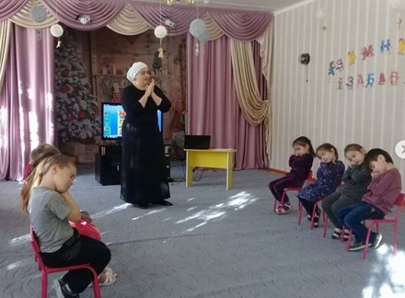
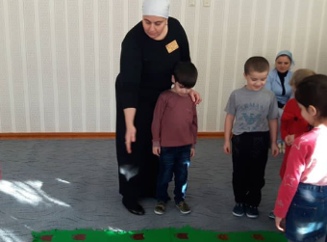
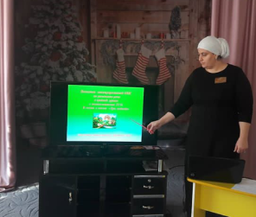
Итог:
-А в какой сказке мы сегодня побывали?
-Назовите героев этой сказки?
-Что мы с вами делали?
Рефлексия:
-Вам понравилось сегодня в сказке?
-Что понравилось больше всего?
-Может что-то не понравилось? (Поощрение детей)
На этом наша образовательная деятельность подошла к концу, всем – большое спасибо за активное участие.
Подготовила: педагог-психолог С.Ш-М.Туршиева

Slide 17
Конспект интегрированной ООД с использованием ТСО в старшей группе педагога-психолога Туршиевой С.Ш-М. Тема: «Часы» 19.11.2016г.
Цели:
Познакомить детей с историей возникновения часов и их ролью в нашей жизни в наше время.
Учить чётко и последовательно излагать свои мысли.
Развивать исследовательский интерес и любознательность.
Активизация словаря: часы солнечные, водяные, механизм, циферблат.
Материал: запись звуков, часы, магнитофон, фонарик, телевизор и ноутбук для просмотра слайдов.
Методические приемы: беседа, вопросы, групповая и индивидуальная работа, эксперементальная деятельность, сюрпризный момент, словесное поощрение.
Ход ООД:
Педагог-психолог:
Садитесь на ковёр.
- Давайте представим, что мы дома и только начинаем просыпаться.
Магнитофон с записью звуков (крик петуха, звонок будильника, бой курантов)
Педагог-психолог:
- Какие звуки вы услышали?
Дети:
- Крик петуха, звонок будильника, бой часов и т.д.
Педагог-психолог:
- Вот какое разнообразие звуков. Как вы думаете, что общего у этих звуков?
Дети:
- Эти звуки будят нас утром. Они выполняют, роль будильника.
Педагог-психолог:
- А будильник, это что такое?
Дети: - Это часы, которые заводят вечером, чтобы они разбудили нас утром.
Сюрпризный момент. (Забегает петушок с посылкой от Будильника.)

Slide 18
Педагог-психолог:
А как вы думаете, раньше, давным-давно, когда не было часов, как люди определяли время?
Дети:
- По звёздам, по солнцу, по растениям и т.д. (показ слайдов)
Педагог-психолог:
- А вы хотите побольше узнать о часах? Тогда предлагаю отправиться в далёкое прошлое.
Педагог-психолог:
- Вот мы с вами и попали в Египет (показ слайда), древние египтяне изобрели первые часы, где стрелкой работала тень (показ слайда).
Опыт с часами. Фонарь – это Солнце, Солнце движется и тень от палочки показывает время.
Педагог-психолог:
- Какие часы придумали древние египтяне?
Дети: - Солнечные часы.
Педагог-психолог:
- Всегда ли можно определить время по этим часам?
Дети:
- В пасмурный, дождливый, хмурый день это сделать трудно, потому что нет солнца.
Педагог-психолог:
- А как вы думаете, какие часы придумали люди позднее? Ответы детей.
Педагог-психолог:
- За солнечными часами люди изобрели водяные часы, которые не зависели от солнечного света.( Показ слайда)
Педагог-психолог:
-В водяных часах время текло, переливаясь из одного сосуда в другой. Как вы думаете, удобны ли такие часы в использовании?
Дети:
- Вода вливалась из сосуда, заканчивалась и её надо было подливать.

Slide 19
Педагог-психолог:
- Правильно, “водяные часы” требовали постоянного контроля со стороны людей. Поэтому одновременно с “водяными” существовали “песочные” часы, устроенные по такому же принципу.
(Показ слайда)
Педагог-психолог:
- Песочные часы используются и сейчас. А где мы можем сейчас встретить такие часы? А кто в нашем детском саду пользуется такими часами?
Дети:
- В медицинском кабинете. Наша медсестра пользуется такими часами, когда греет нам горло или нос.
Педагог-психолог:
- Чем неудобны в использовании такие часы?
Дети:
- Песочные часы надо часто переворачивать, даже чаще, чем подливать воду в водяные часы.
Педагог-психолог:
- Мы говорим, что в водяных часах время….(текло), а в песочных часах…..(пересыпается). Поэтому на смену песочным часам пришли восковые свечи (показ слайда). Почему люди перестали использовать свечи, как часы?
Дети:
- Огонёк в таких часах можно легко задуть. Или потушить мог ветер или дождь.
Педагог-психолог:
- Уже намного позднее появились механические часы. Усовершенствованный механизм таких часов люди используют и сейчас.
(Показ слайда).

Slide 20
Педагог-психолог:
- Сначала механические часы были больших размеров и располагались на самых высоких башнях в городе, откуда их было видно и слышно всем жителям города.
- Сохранились такие часы и в нашем городе. Вот послушайте как они звучат (включается запись боя Кремлевских курантов). Вы узнали их?
Дети:
Это кремлевские куранты на Спасской башне Кремля. (Показ слайда)
Педагог-психолог:
- Внутри часов работает сложный механизм. Видите сколько там разных деталей?
Показ разобранного будильника.
-А вы слышали, как часы тикают? Давайте и мы с вами превратимся в часы.
Физминутка:
- Тик – так, тик – так, (наклоны головы то к одному, то к другому плечу). Все часы идут вот так Тик – так. Смотри скорей, который час (раскачивания в такт маятника) Тик – так, тик – так, тик- так. Налево – раз, направо – раз (наклоны головы то к одному, то к другому плечу) Мы тоже можем так. Тик – так, тик – так, тик – так.
Педагог-психолог:
- Почему часы называют механическими?
Дети: - Внутри у таких часов разные винтики, пружинки, болтики, большие и маленькие.
Педагог-психолог:
- Что мы видим, глядя на часы?
Дети: - Циферблат. Стрелки – маленькую и часовую, цифры.

Slide 21
Педагог-психолог:
- Время бежит, часы совершенствуются, у многих сейчас не механические, а электронные часы. (Показ слайда) В каких современных приборах вы встречали электронные часы?
Дети:
- В телефоне, стиральной машине, микроволновой печке, компьютере.
Педагог-психолог:
- Чем отличаются механические часы от электронных?
Дети:
- У электронных часов нет стрелок, циферблата. Электронные часы работают от батареек, электрического тока.
Педагог-психолог:
- Правильно, ребята. Электронные часы не могут работать без электричества.
- Подумайте, что произойдёт в нашей жизни, если исчезнут часы? Ответы детей.
Педагог-психолог:
- Будем надеяться, что часы всегда будут с нами, потому что часы – наши верные помощники во всех делах.
- Молодцы, мне понравилось, как вы отвечали, выполняли задания, но время не стоит на месте, оно бежит очень быстро, и может, кто-то из вас придумает, новые часы и их будут называть “космические”.
Педагог-психолог:
- А теперь я предлагаю вам посмотреть мультфильм и закрепить то, о чем мы говорили сегодня.
Итог:
- О чем мы с вами говорили ребята?
- Перечислите часы, о которых мы говорили.
Рефлексия:
- Вам понравилось ребята?
- А, что вам не понравилось?

Slide 22
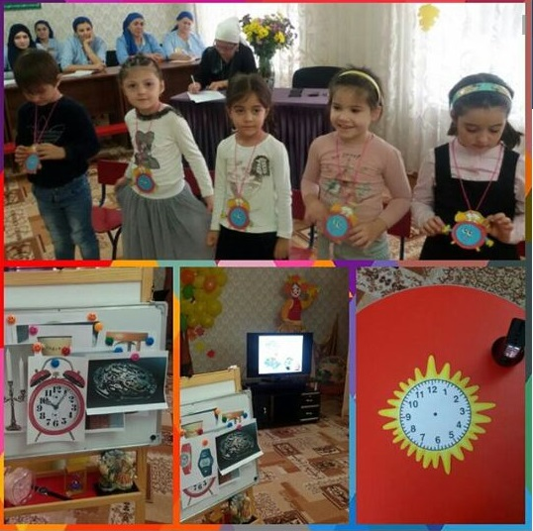
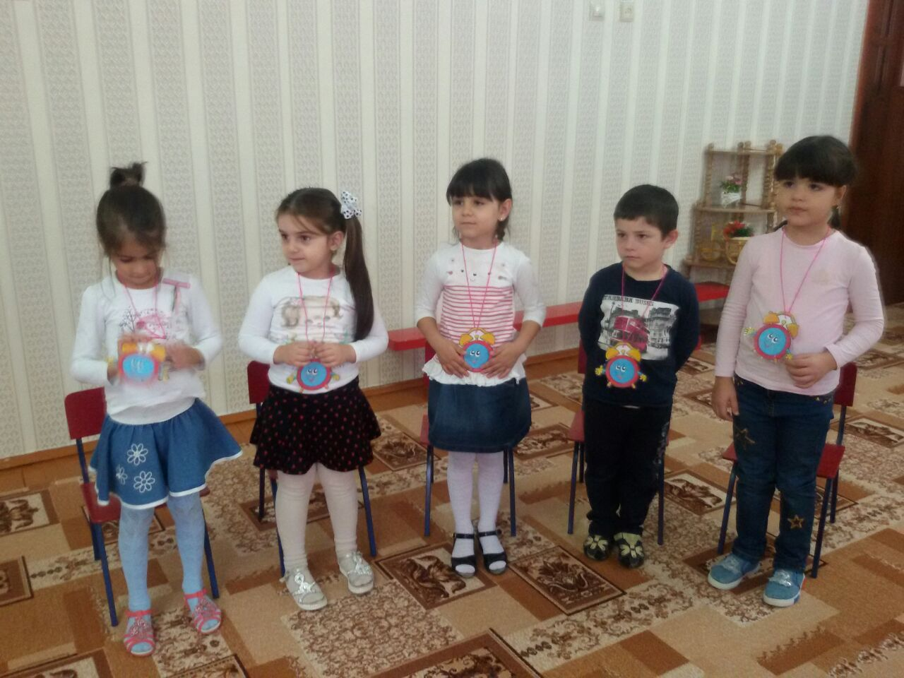
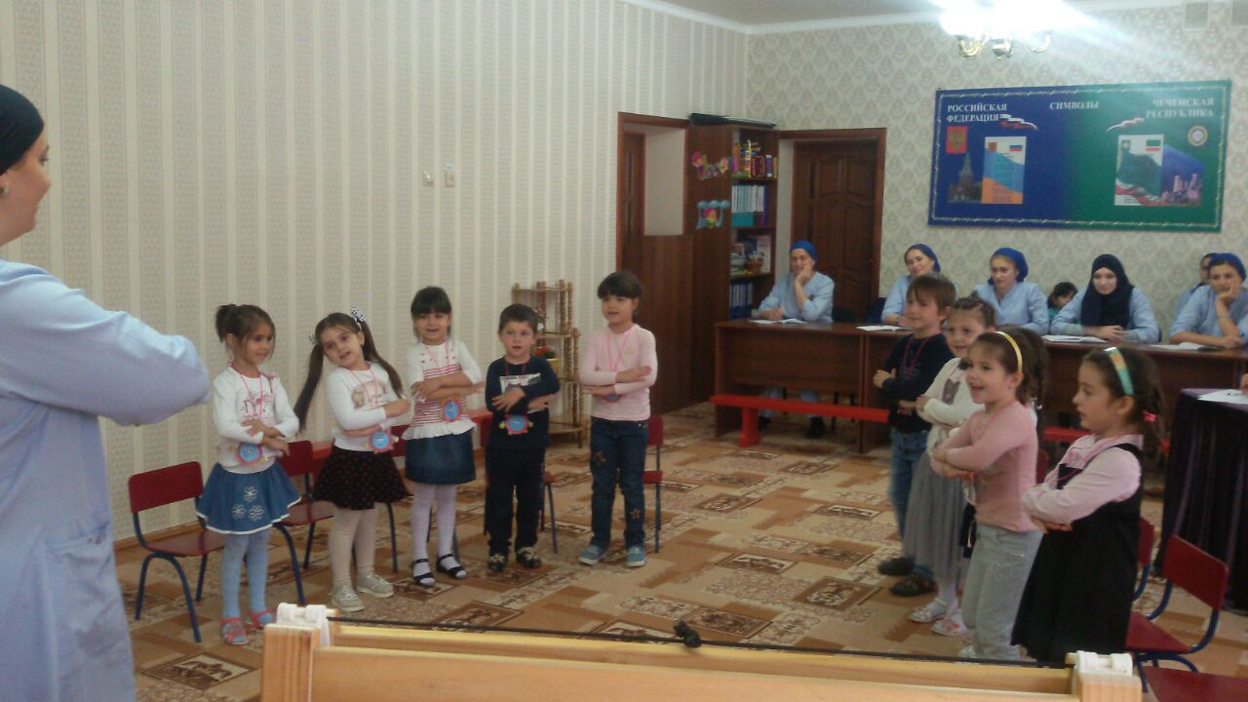
ООД «ЧАСЫ»

Slide 23
Конспект индивидуальной ООД
Подготовила: педагог-психолог «Детский сад №1 «Радуга» Туршиева С.Ш-М.
Тема: «Лесная полянка»
Цели:
- Развитие коммуникаций.
- Снятие психоэмоционального напряжения у ребенка.
- Развитие ребенка физически, тренируя мышцы, ловкость, координацию движений, что позволяет ему изучить возможности своего тела.
- Развитие мелкой моторики рук.
- Развитие тактильной чувствительности, восприятия, мышления, воображения.
Задачи:
1. Улучшение психологического самочувствия ребенка.
2. Формировать у ребенка представления о жителях леса, о том, чем они питаются.
3.Способствовать развитию интеллектуальных возможностей ребёнка, памяти, внимания, воображения.
4. Стабилизировать эмоциональное состояние путем взаимодействия с песком.
Словарная работа: полянка, колючки, прищепки, иголки.
Оборудование: игрушки: зайчик, ёжик, медведь; картонный ёжик с прищепками, мешочек с шишками, морковки, грибочки, малинки, корзиночки, спортивный инвентарь.
Методические приемы: беседа, вопросы, индивидуальная работа, словесное поощрение.
Ход ООД:
Упражнение «Приветствие», для снятия психоэмоционального напряжения.
Упражнение «Пора в путь», преодоление полосы препятствий развивает ребенка физически (тренирует мышцы, ловкость, координацию движений), позволяет ему изучить возможности своего тела.

Slide 24
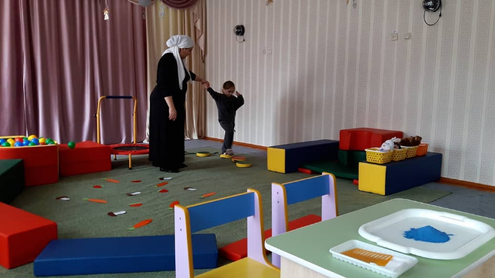
Игра «Ёжик». Цель: развитие тактильной чувствительности, воображения.
Физминутка «Зайчик»
Зайка серенький сидит (сидя на корточках, шевелим руками, изображая уши заики)
И ушами шевелит
Зайке холодно сидеть, (дрожим стоя)
Надо лапочки погреть, (трут ручку об ручку, хлопают себя по бокам)
Зайке холодно стоять,
Надо зайке поскакать, (прыжки на месте)
Кто - то зайку напугал,
Зайка - прыг и убежал.
Игра «Чудесный мешочек». Цель работы с «Чудесным мешочком»: совершенствование тактильных ощущений и восприятия; формирование умения узнавать и называть предметы; развитие речи.
Игра по ознакомлению с природой «Кто что ест?» Цель: закрепить знания детей о том, чем питаются разные домашние и дикие животные; развивать мышление, внимание; речь, а также развивать мелкую моторику рук.
Упражнение «Пора в путь», преодоление полосы препятствий развивает ребенка физически (тренирует мышцы, ловкость, координацию движений), позволяет ему изучить возможности своего тела.

Slide 25
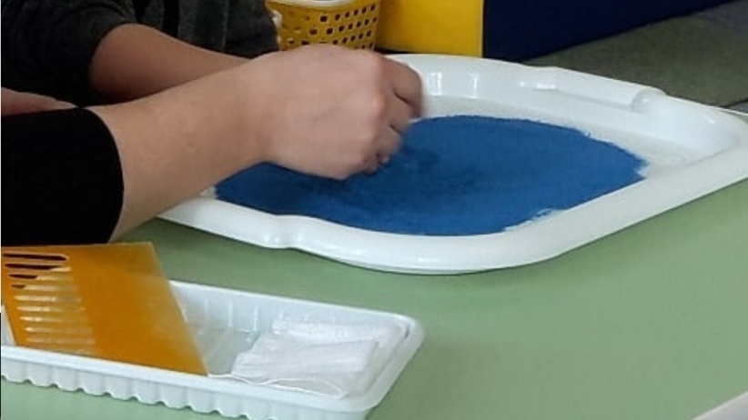
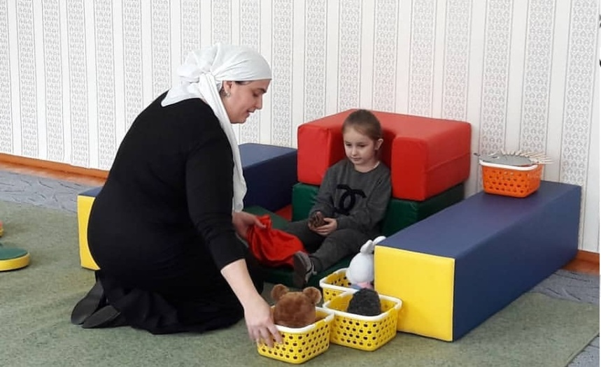
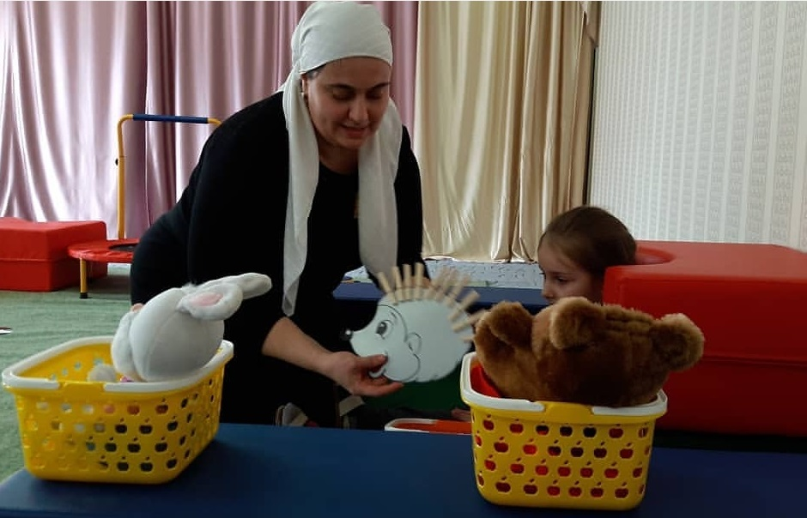
Песочная терапия. Цель: стабилизировать эмоциональное состояние путем взаимодействия с песком.
Итог:
- Где мы с тобой побывали?
- С какими животными мы познакомились?
- Где они живут?
- А ёжик Тишка какой на ощупь?
- С кем мы выполнили физминутку?
- А, что мы нашли для Мишутки?
- А, чем питаются лесные звери?
Рефлексия:
- Что тебе сегодня понравилось?
- Может, что-то для тебя было сложно?

Slide 26
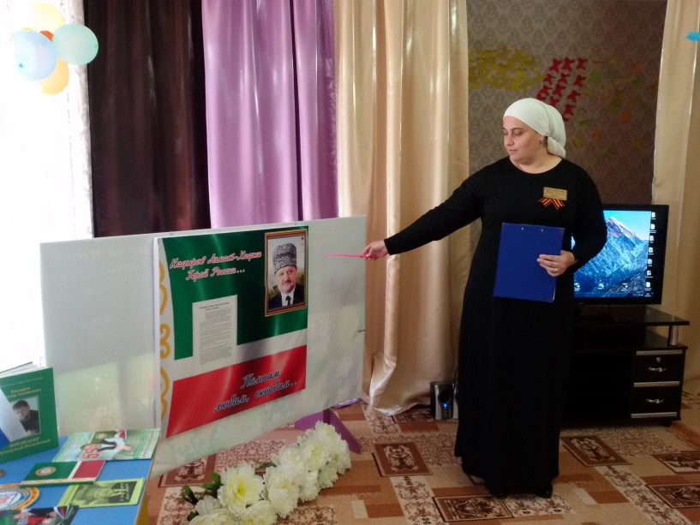
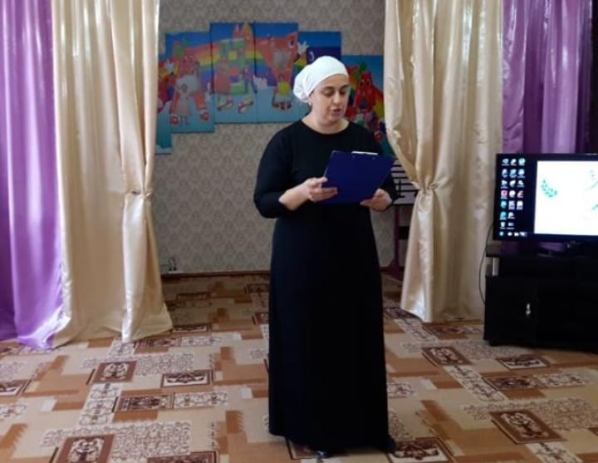
Тематические беседы с детьми:
Светлой памяти Героя России
Ахмат-Хаджи Кадырова
«День памяти и скорби»
«Терроризм — это угроза обществу»

Slide 27
Профессиональная и творческая самореализация
Семинар-практикум с педагогами:
«Развитие познавательной активности детей старшего дошкольного возраста через экспериментирование»
Тема: развитие познавательной активности детей старшего дошкольного возраста через экспериментирование
Цель: освоение организации опытно-экспериментальной деятельности с детьми и её последующее активное применение в практической деятельности педагогов.
Материалы для семинара: бумага, ручки, ксерокопии опытов, стаканы с водой, гвоздь и перышки, пластиковые бутылки с водой и кусочек меха, мелкие игрушки, предметные картинки.
План проведения семинара:
Упражнение с педагогами «Выбери дистанцию». Определение цели и задач семинара (используется метод активного обучения).
2. Теоретическая часть.
Выступление «Организация опытно-экспериментальной деятельности с детьми»;
Памятка для воспитателей «Организация детского экспериментирования».
3. Практическая часть.
Определение цели, задач опыта, эксперимента для педагога и детей, проведение опытов, экспериментов по возрастам.
4. Рефлексия.

Slide 28
1. Упражнение «Выбери дистанцию».
Воспитатели встают на том расстоянии, которое демонстрирует их близость или отдалённость от темы семинара, и объясняют свой выбор).
Теоретическая часть.
Развитие познавательной активности у детей вопрос актуальный на сегодняшний день. Познавательная деятельность – это сознательная деятельность, направленная на познание окружающей действительности с помощью таких психических процессов, как восприятие, мышление, память, внимание, речь.
Л. С. Выготский писал, что умственное развитие выражает то новое, что выполняется самостоятельно путем новообразования новых качеств ума и переводит психические функции с более низкого на более высокий уровень развития по линии произвольности и осознанности.
В период дошкольного детства благодаря познавательной активности ребенка происходит зарождение первичного образа мира. Семья – важнейшая составляющая любого общества, и в жизни каждого человека играет очень важную роль. Именно под руководством родителей ребенок приобретает свой первый жизненный опыт, элементарные знания об окружающей действительности, усваивает те или иные навыки поведения, представления о себе и других, о мире в целом. Только совместная работа специалистов и семьи пойдет ребенку на пользу и приведет к положительным результатам.
Главное достоинство детского экспериментирования заключается в том, что оно даёт реальные представления о различных сторонах изучаемого объекта, что ребенок познает объект в ходе практической деятельности с ним, развивает самостоятельность, активность, побуждает детей сравнивать, сопоставлять, развивает наблюдательность, восприятие и мышление. В дошкольном возрасте процесс познания у ребёнка происходит эмоционально – практическим путём. Наблюдения, опыты экспериментирование способствуют формированию у детей определённых чувств, знаний, понятий, на основе которых происходит воспитание адекватного отношения к окружающему миру, вовлечение детей в разнообразную природоохранную деятельность.

Slide 29
Опыты, эксперименты проводятся в совместной, самостоятельной деятельности, в процессе режимных моментов, опыты можно использовать на прогулке как часть наблюдения. Эксперименты проводятся один, два раза в месяц.
Элементарность опытов заключается, во-первых, в характере решаемых задач: они неизвестны только детям. Во-вторых, в процессе этих опытов не происходит научных открытий, а формируются элементарные понятия и умозаключения. В-третьих, в такой работе используется обычное бытовое и игровое оборудование (одноразовая посуда, целлофановые пакеты и т. д.). Опыт всегда должен строиться на основе имеющихся представлений, которые дети получили в процессе наблюдений и труда. Проводя опыт, воспитатель не должен наносить вред и ущерб растениям и животным
Опыты, эксперименты используются для ознакомления детей со свойствами живой, неживой природы, а так же со свойствами предметов рукотворного мира (бумага, ткань, стекло, железо). Несложные опыты могут быть использованы в играх детей; они могут быть связаны с их трудом в уголке природы и на огороде.
Опыт, эксперимент используются как способы решения познавательной задачи. Задача выдвигается воспитателем. Она должна быть очень ясно и четко сформулирована.
Опыт, эксперимент может проходить как длительное, так и как кратковременное наблюдение. Они могут проводиться с группой, с подгруппой детей, так и с 2-3 детьми.
Если задача решается в процессе кратковременного наблюдения, обсуждение результатов опыта проводится сразу: анализируются условия протекания опыта, сравниваются результаты, делаются выводы. В ходе опыта длительного характера (прорастание семян). Воспитатель поддерживает интерес детей к наблюдению происходящих изменений, возвращает их к осознанию того, зачем был поставлен опыт.
Заключительным моментом опыта, эксперимента, является формулирование и фиксация выводов на основе полученных результатов.
Опыты, эксперименты различают как специально организованные, самостоятельно организованные детьми и спонтанно возникающие.

Slide 30
Для положительной мотивации деятельности дошкольников используются различные стимулы:
1. внешние стимулы (новизна, необычность объекта)
2. тайна, сюрприз
3. мотив помощи
4. познавательный мотив (почему так)
5. ситуация выбора
Организационный момент должен быть игровым, сюжетным увлекать и заинтересовывать детей. Мотив экспериментирования должен быть осознанным ребенком (Для чего я это делаю, зачем мне это нужно) Также необходимо предусматривать форму обобщения и фиксации результата эксперимента (речевая или продуктивная, его практическое применение, использовать больше методов, повышающих речевую активность детей.
Мотив: познавательные потребности, познавательный интерес, в основе которых лежит ориентировочный рефлекс "Что это?", "Что такое? В старшем дошкольном возрасте познавательный интерес имеет направленность: "Узнать - научиться - познать"
В процессе экспериментирования ребенку необходимо ответить на следующие вопросы:
- Как я это делаю?
- Почему я это делаю именно так, а не иначе?
- Зачем я это делаю, что хочу узнать, что получилось в результате?
Я считаю, что экспериментирование способствует развитию активной, самостоятельной, творческой личности, что соответствует новым Федеральным государственным требованиям.

Slide 31
3. Практическая часть.
1. Определение цели, задач опыта, эксперимента для педагога и детей, проведение опытов, экспериментов по возрастам.
Младший возраст: «Вода прозрачная»
Цель: Дать представление о том, что вода прозрачная.
Вместе с детьми воспитатель наливает воду в прозрачные стаканчики. Что мы налили? Как «поёт» водичка? (с-с-с) Дети, посмотрите через стаканчик с водой друг на друга. Вы видите своих друзей? Затем сквозь воду дети рассматривают разные картинки, опускают мелкие игрушки в стаканчики с водой. Почему нам видны все предметы?
Вывод: вода прозрачная.
Средний возраст: «Что помогает птицам летать?»
Цель: Узнать, что помогает птицам летать.
Вы хотите узнать, что помогает птицам летать?( ответы детей) Для этого мы понаблюдаем за попугаем. Как зовут нашего попугая? Нравится вам наш попугай? Чем? Дети рассказывают о попугае по моделям.
Чем покрыто тело птиц? Везде ли у птиц перья одинаковый длины , формы и цвета? Какие перья на голове, брюшке, грудке? (рассмотреть) Какие перья на хвосте и крыльях?(рассмотреть) На каких частях тела у попугая нет перьев?
Если птица теряет много перьев, это хорошо или плохо? Что нужно делать, чтобы этого не случилось?(ответы детей). Дети по моделям рассказывают, чем нужно кормить попугая, что ему нужно давать кроме корма(песок, зелень, овощи, фрукты и т. д.)
Так что же помогает птицам летать? (ответы детей). Дети ещё раз рассматривают перья с тела, с крыльев и хвоста. Чем различаются перья?(ответы детей). Какие перья на ощупь? (мягкие). А что это? (гвоздь). Какой на ощупь гвоздь? (твёрдый). Что тяжелее? Подуйте на пёрышко и на гвоздь. Что вы увидели? Как по вашему, почему летают только пёрышки?(они лёгкие, а гвоздь –тяжёлый, тяжёлые предметы не летают).
Вывод: птицам помогают летать легкие перья.

Slide 32
Старший возраст: «Почему белые медведи не замерзают?»
Цель: Выяснить, почему белые медведи не замерзают.
Сегодня мы познакомимся с животным. А кто это отгадайте на ощупь (кусочек густого меха помещается в "Ящик ощущений”, дети ощупывают его и делают предположения) Воспитатель предлагает загадку-описание:
Крупный зверь, хищный зверь, сильный зверь. (Белый медведь)
Мы будем говорить о белых медведях, и узнаем, почему они не замерзают. Детям предлагается посмотреть видеофильм о белых медведях.
О ком мы посмотрели фильм? Вам понравились белые медведи? Где они живут? Дети рассказывают о внешнем виде белых медведей по моделям. На кого похожи белые медведи? На кого они охотятся? Умеют ли медведи плавать? Что помогает им ловить рыбу? Что делает медведица зимой? Где она находиться? Что делает медведица с медвежатами летом? Как медведица заботиться о медвежатах? Что помогает жить белым медведям в суровых условиях севера? (ответы детей). Почему они не замерзают?
Детям предлагается с помощью опыта это выяснить. В пластиковые бутылки налить горячей воды, положить их в коробку, но одну бутылку укутать кусочком меха. Бутылки вынести на улицу. Через некоторое время бутылки внести в группу. Дети, ощупывая, сравнивают температуру воды в бутылках. Что вы почувствовали? (ответы детей)
Вывод: У белых медведей густой мех, а мех хорошо сохраняет тепло, благодаря воздуху, который находится между ворсинок.

Slide 33
Проведение игр и экспериментов с воспитателями.
Игра «Что снаружи, что внутри?» Педагог называет пару предметов, а воспитатели (дети) говорят, что может быть снаружи, а что - внутри. (Дом - шкаф; книга - шкаф; сумка - кошелек; кошелек - деньги; кастрюля - каша; аквариум - рыбы; будка - собака; нора – лиса).
Игра «Картинки-загадки». Предметные картинки (мяч, гриб, тапочки и т. д.). Из группы воспитателей выбирается один водящий, остальные садятся на стулья, они должны отгадывать. Водящий берет одну из картинок. Не показывая ее остальным, он описывает предмет, нарисованный на ней. Взрослые предлагают свои версии. Следующим водящим становится тот, кто первый отгадал правильный ответ.
Эксперименты: «Молоко» и «Цветной вулкан».
Рефлексия.
Что я взял для себя нового? Как я буду применять полученные знания в воспитательно-образовательной работе с детьми?
- В заключение нашей встречи, предлагаю прослушать историю.
Маленький мальчик с матерью пришла на берег реки.
- Мама, можно я поиграю в песке?
- Нет, малыш. Ты испачкаешь свою чистую одежду.
- Мама, можно я побегаю по воде?
- Нет. Ты намокнешь и простудишься.
- Мама, можно мне поиграть с другими детьми?
- Нет. Ты затеряешься в толпе.
- Мама, купи мне мороженое.
- Нет. Ты простудишь горло.
Мальчик начал реветь. Мать повернулась к стоявшей неподалёку женщине и сказала:
- Господи, Боже мой! Вы когда-нибудь видели такого непослушного ребёнка?

Slide 34
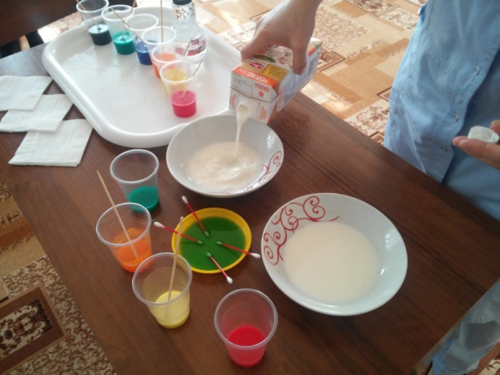
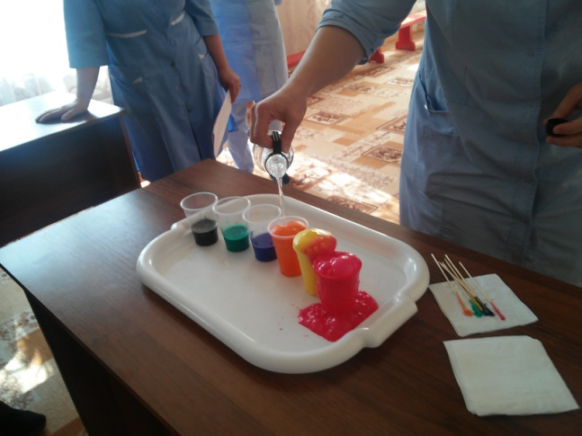
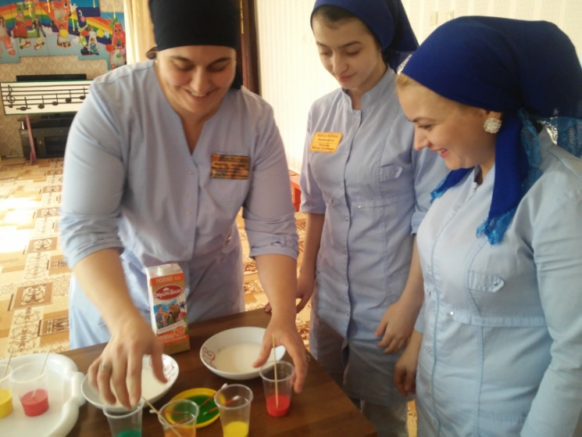
Ребенок – это добродушный, пытливый, любознательный человечек. Он каждую минуту открывает для себя что-то новое, его интересует все и везде. Мы, взрослые, не должны идти у ребенка на поводу, но обязаны, умело и верно направлять действия ребенка, научить его познавать и изучать мир. Мы должны создать условия для раскрытия всех творческих способностей, внутреннего потенциала, научить любить окружающий мир.
Мы все хотим, чтобы наши дети не только блистали энциклопедическими знаниями, но также были людьми большой души в отличной физической форме, которые умеют выражать свои эмоции и чувства, общаться с людьми, взаимодействовать с окружающим миром.
Но все это невозможно без кропотливого труда нас самих, благодаря которому, наши дети смогут развиваться в дальнейшем самостоятельно, опираясь на полученный опыт и знания.
Спасибо за внимание!

Slide 35
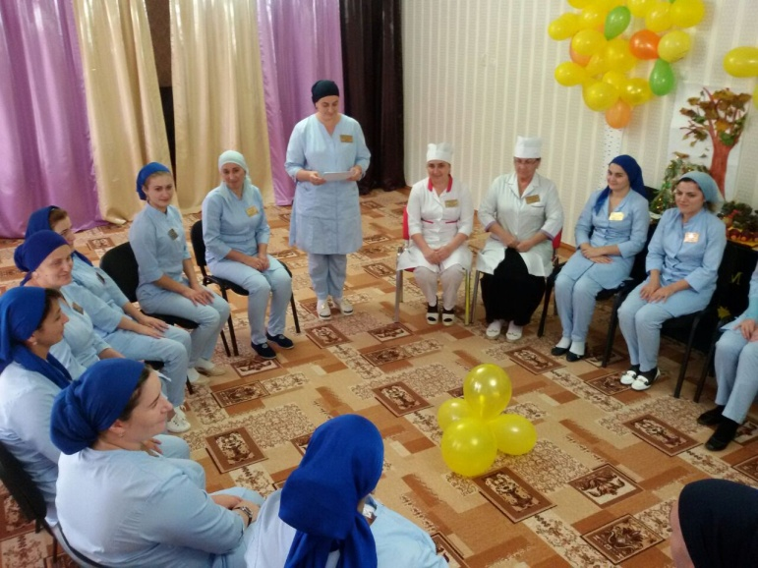
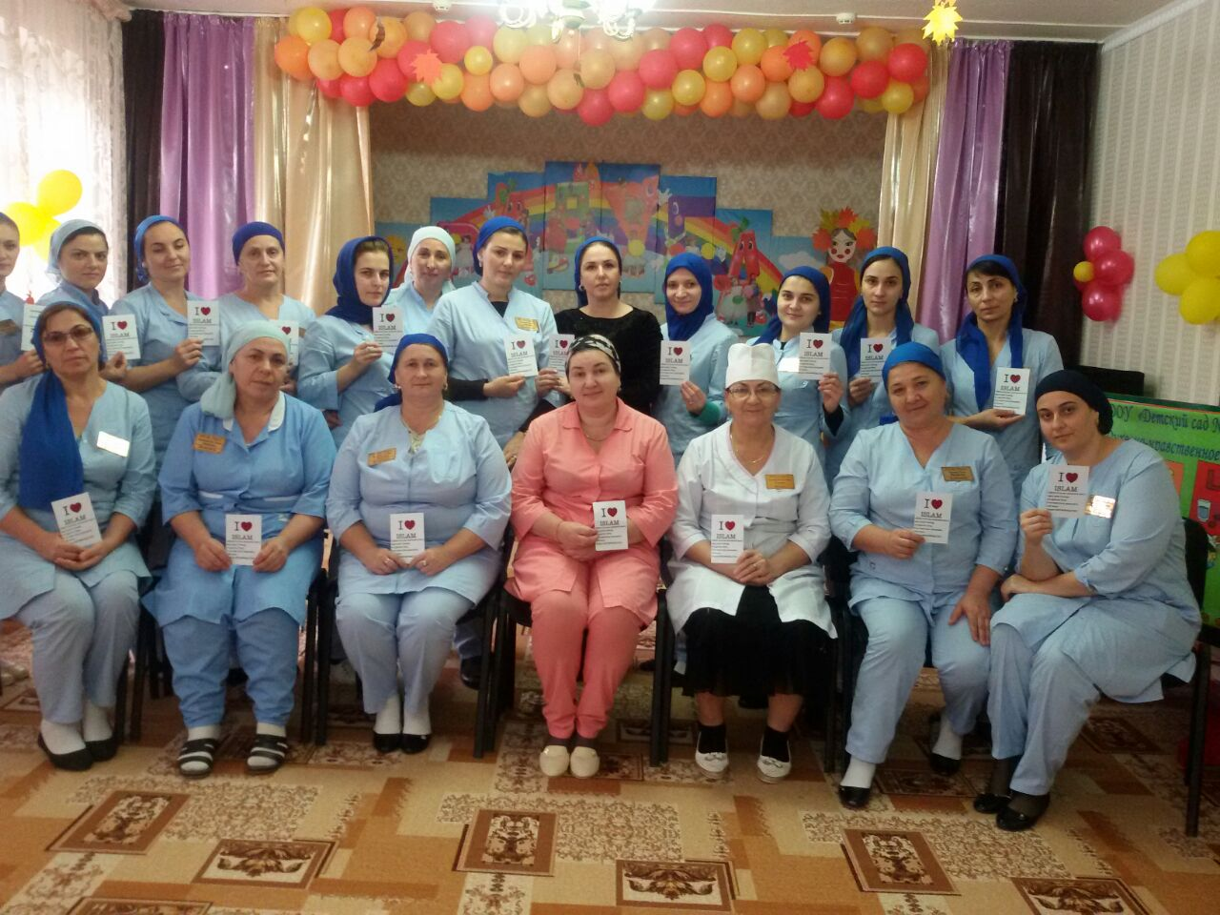
Тренинги с педагогами :
Я+ты=мы
ислам
Я

Slide 36
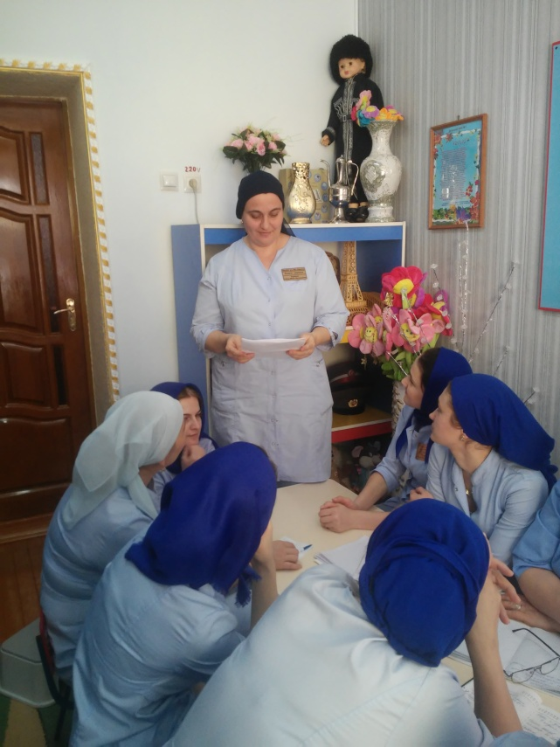
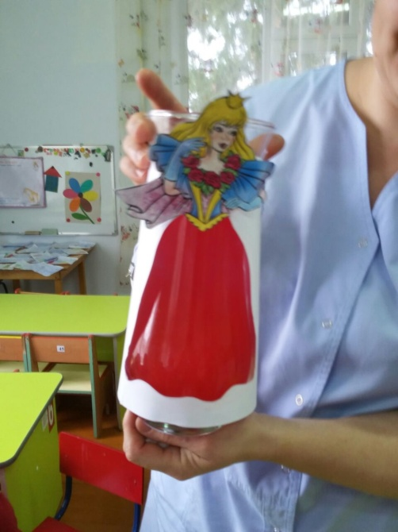
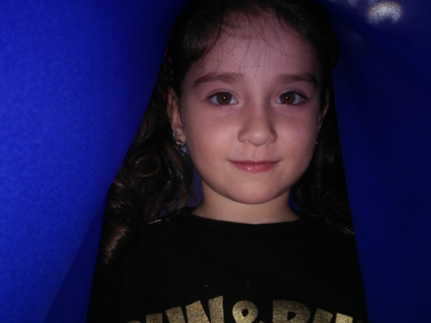
Консультации с педагогами :
Консультация для воспитателей.
«Цветотерапия, как фактор укрепления психического здоровья дошкольников».
Консультация для педагогов . « Скоро в школу»

Slide 37
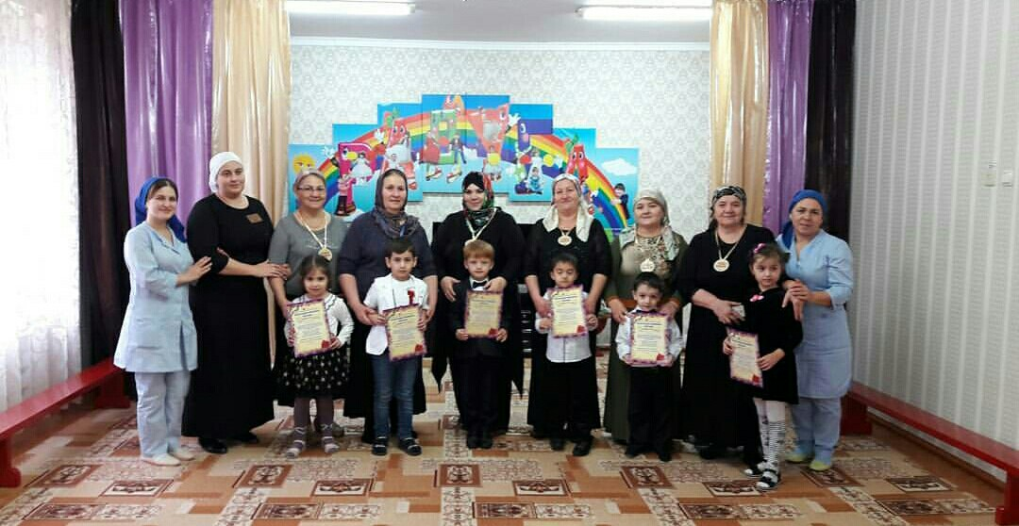
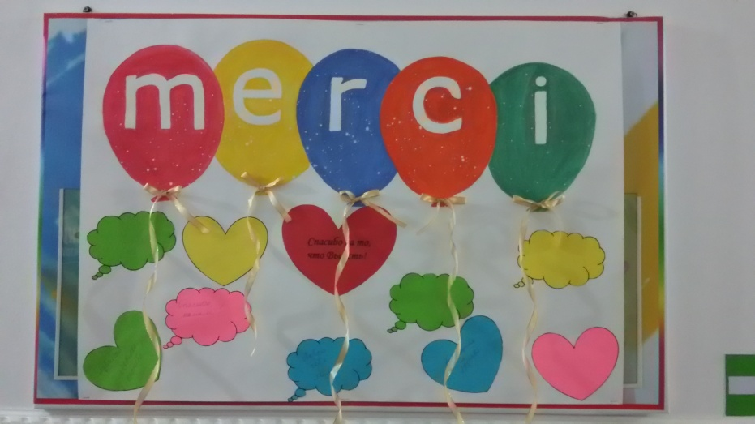
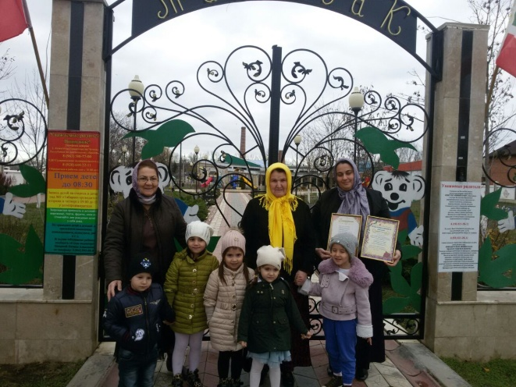
Авторские разработки
Краткосрочные проекты «Неделя психологии»:
«Семейные ценности»
2017г.

Slide 38
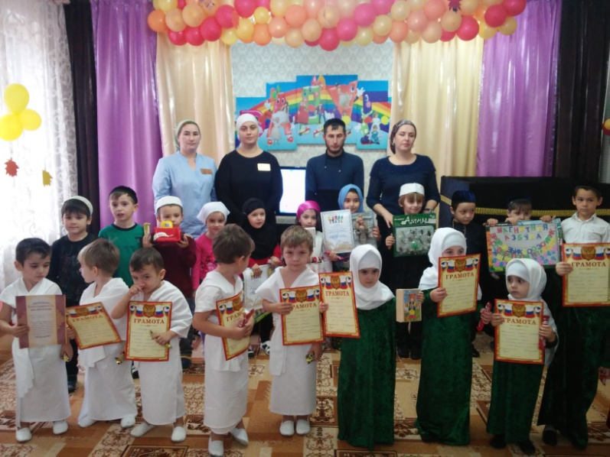
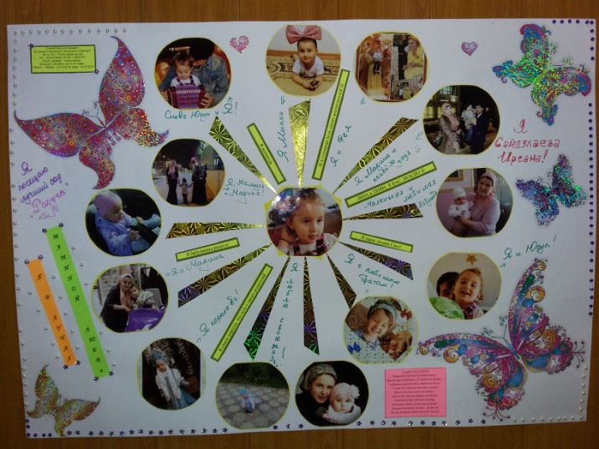
«Неделя психологии»
«Духовно-нравственное воспитание детей в ДОУ»
2016г.
«Цветов таинственная сила»
2015г.

Slide 39
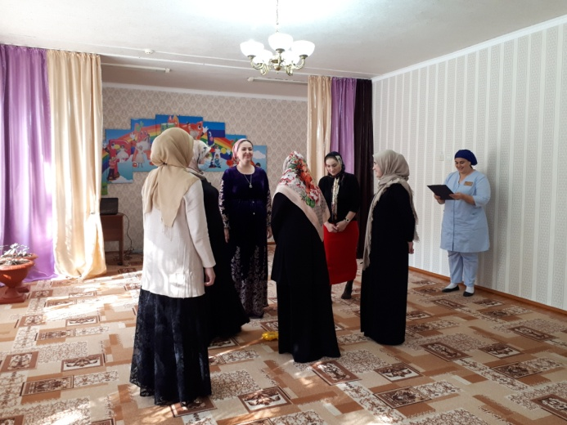
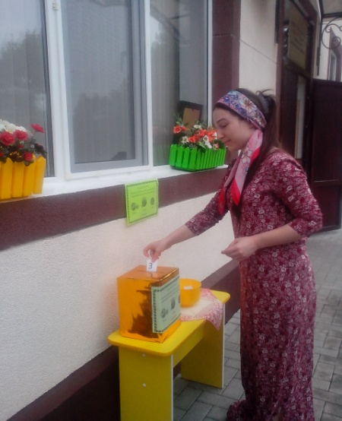
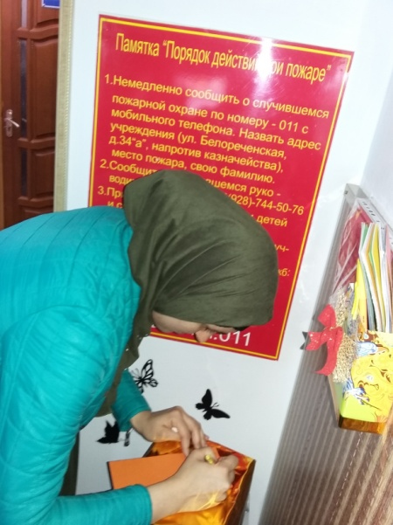
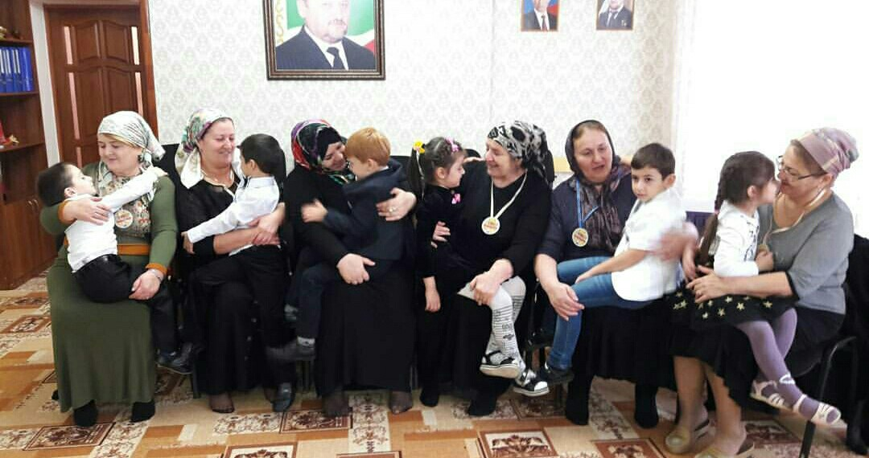
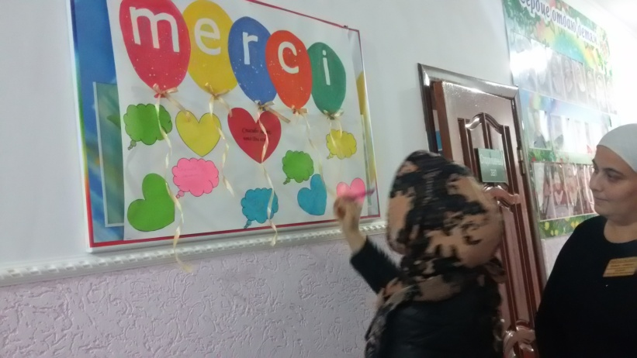
Работа с родителями:
Тренинги
Психологические акции

Slide 40
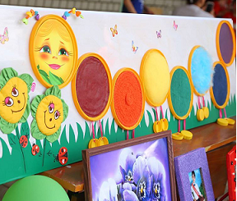
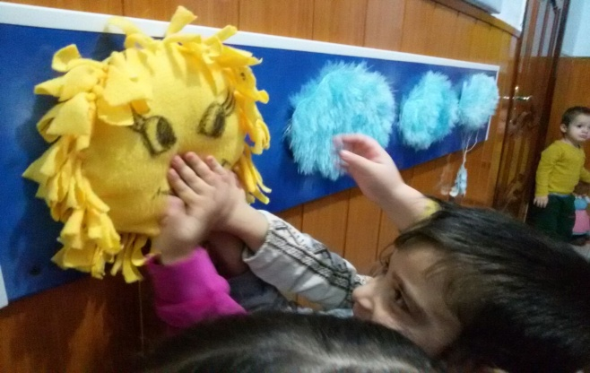
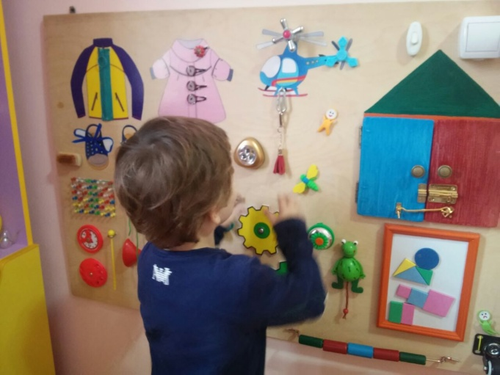
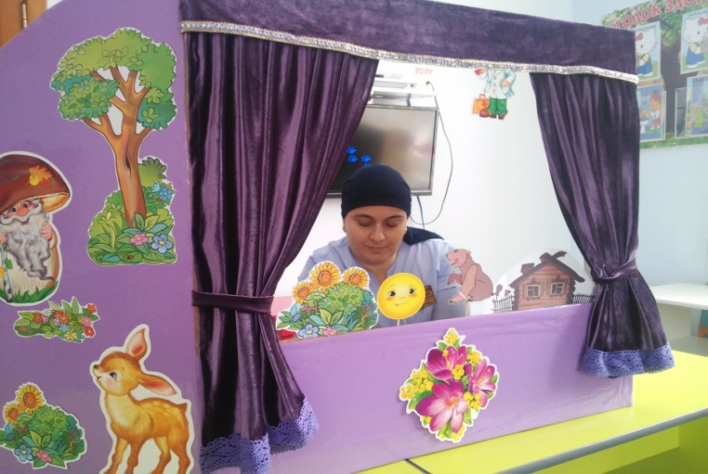
Изготовление пособий из с подручного материала:
Доски для тактильных и сенсорных ощущений
Умная доска«Бизиборд»
Ширма для театрализации

Slide 41
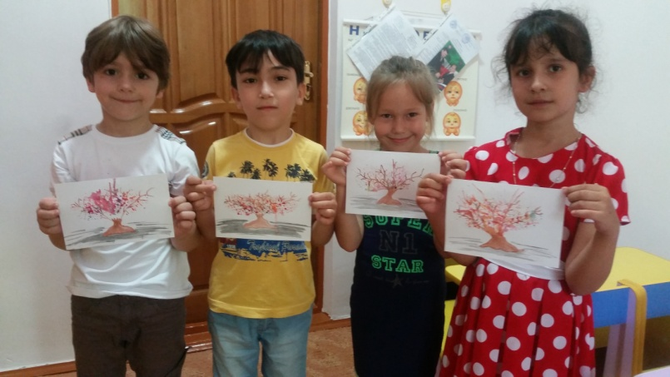
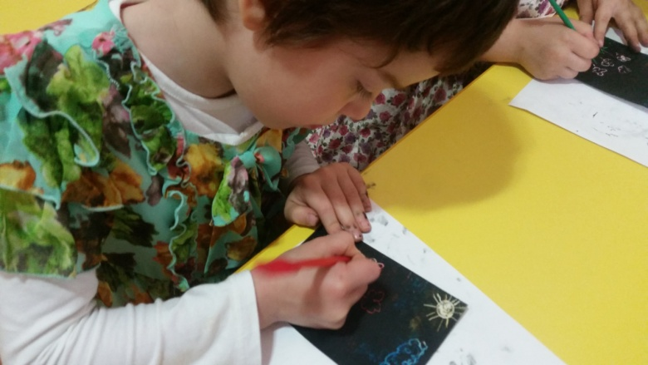
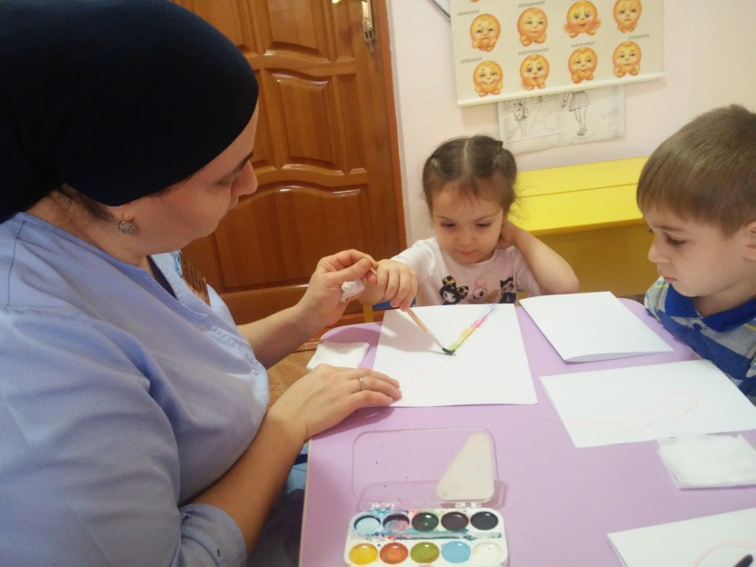
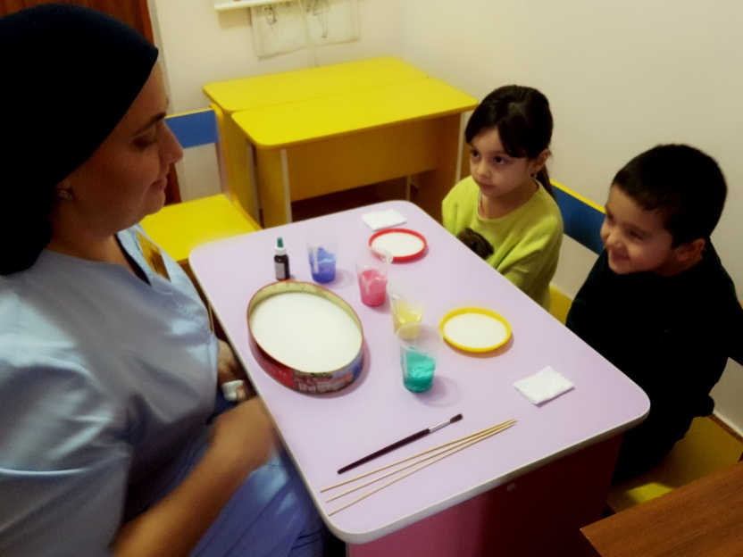
Использование нетрадиционных техник рисования

Slide 42
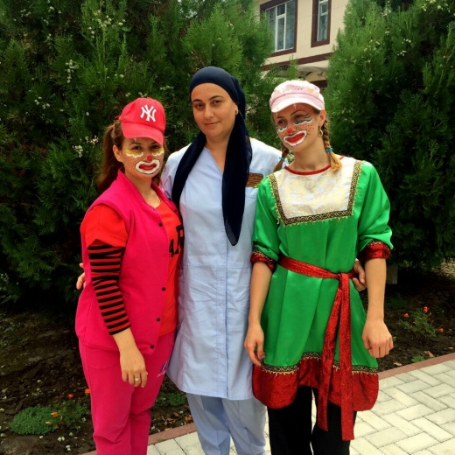
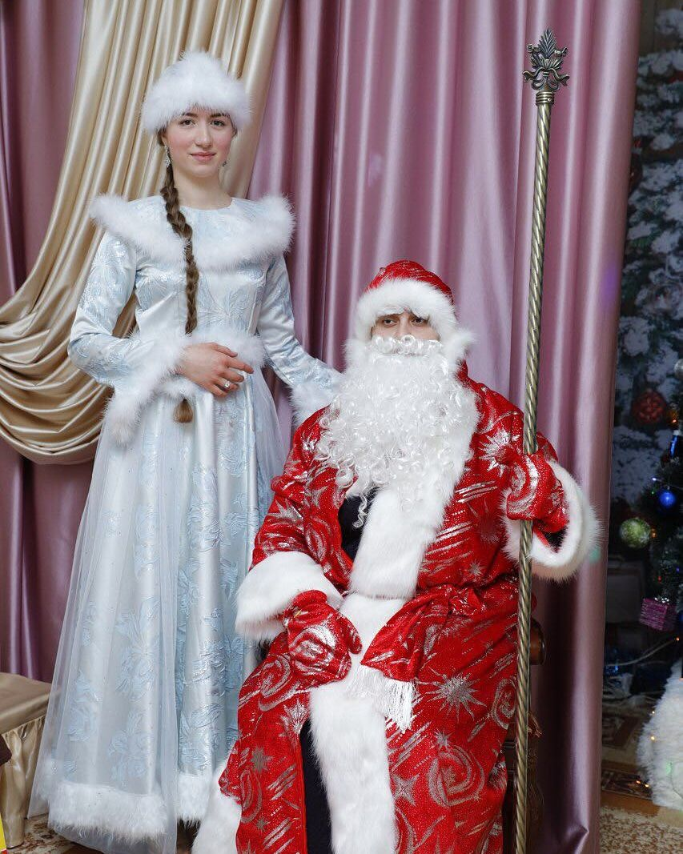
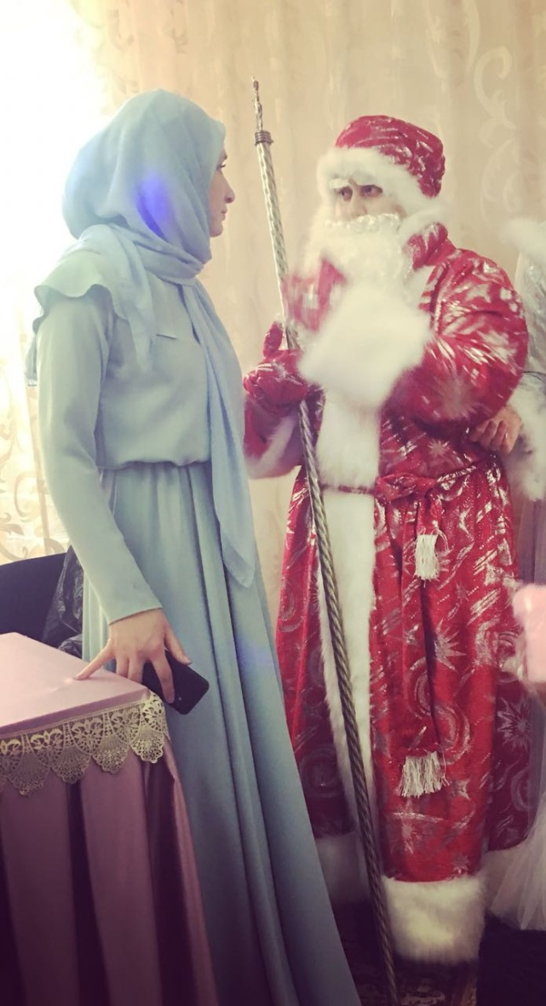
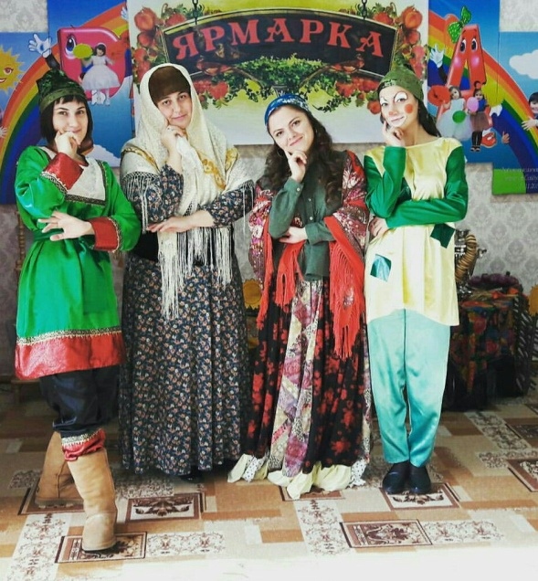
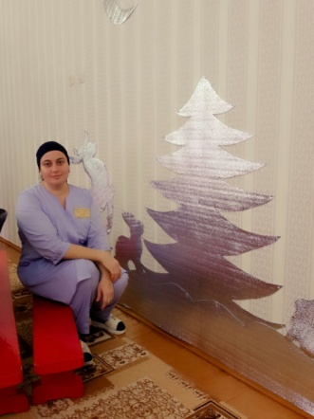
Социальный компонент:

Slide 43
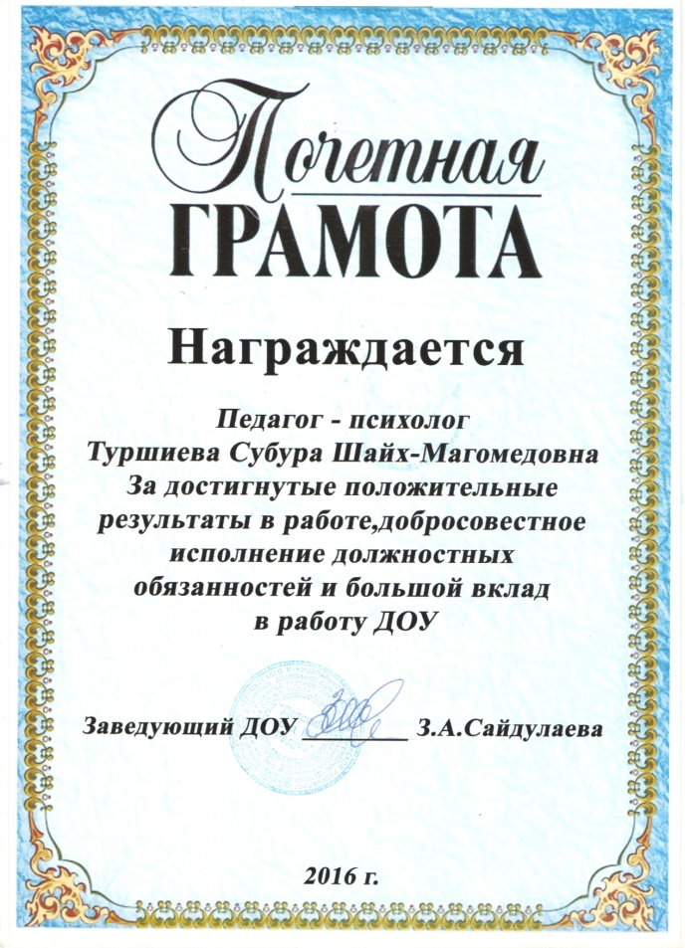
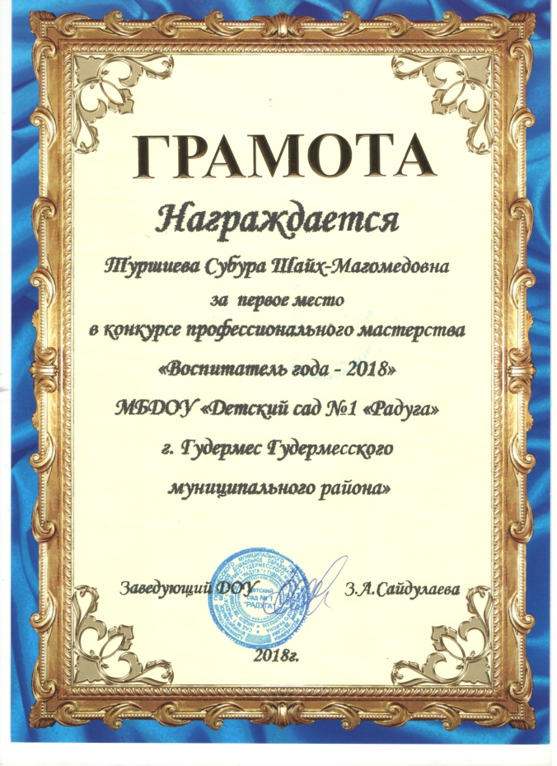
Отзывы о педагоге:

Slide 44
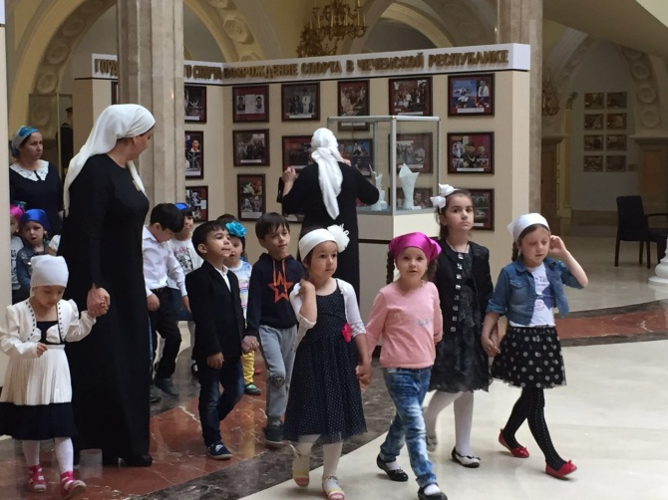
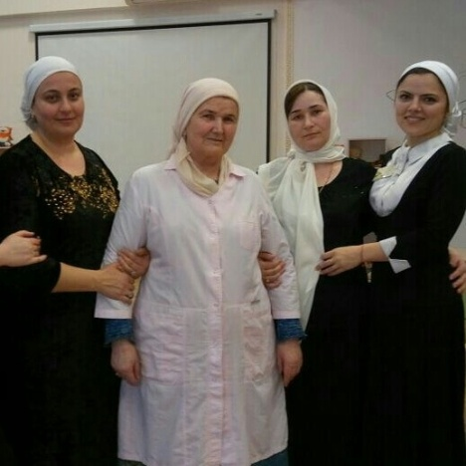
Общественная деятельность
Общественная деятельность реализуется:
в участии педагогических советах;
в участии на семинарах;
в участии в конкурсах;
в организации экскурсий.

Slide 45
Творческий отчет:
В 2015 году я начала свою профессиональную деятельность в детском саду №1 «Радуга» с большим энтузиазмом и желанием. Я еще молодой специалист, но благодаря этой работе я тоже учусь, развиваюсь и вот уже третий год познаю тонкости интересной, востребованной, социально значимой, но в тоже время очень сложной профессии.
Мое педагогическое кредо можно выразить словами «Понять и прочувствовать детский мир, подобрать ключик к каждому ребенку, чтобы раскрыть его индивидуальность».
Невозможно работать психологом только несколько часов в день, забывая об этом, выходя из стен школы, поскольку психология сопровождает нас в каждый момент нашей жизни.
В практической работе стараюсь создать социально – психологические условия для развития личности воспитанников ДОУ, их успешного обучения и социализации на основе выстраивания индивидуальной образовательной траектории развития, психолого-педагогической поддержки всех участников образовательного процесса в системе ФГОС.

Slide 46
Для достижения этой цели были выделены следующие задачи:
Содействовать полноценному личностному и интеллектуальному развитию обучающихся на каждом возрастном этапе; поддержка и содействие в решении психолого-педагогических проблем;
Проводить диагностику возможностей и способностей с целью раннего выявления и предупреждения проблем обучения и развития;
Способствовать развитию психолого-педагогической компетентности всех участников образовательного процесса: обучающихся, педагогов, родителей;
Содействовать укреплению взаимопонимания и взаимодействия между всеми субъектами образовательного процесса; проводить консультативно-просветительскую работу среди обучающихся, педагогов, родителей.
С кем работает педагог- психолог ДОУ
ШКОЛА
ПЕДАГОГ-ПСИХОЛОГ
ПЕДАГОГИ
ВОСПИТАННИКИ
РОДИТЕЛИ

Slide 47
Внедрение новых образовательных стандартов внесли дополнительное направление в работе это психолого-педагогическое сопровождение участников образовательного процесса в условиях реализации ФГОС. Психологического сопровождения включает в себя традиционные направления деятельности: психодиагностику, коррекционно – развиваюшую работу, просвещение и профилактику и консультирование.
В своей работе стараюсь помогать детям, верить в себя; смотреть на мир широко открытыми глазами, стараться видеть как можно больше хорошего, прекрасного, доброго, светлого; видеть и оценивать себя, свои поступки – видеть в себе личность; учу корректировать своё поведение, строить отношения с окружающими; отношению к другим с любовью, пониманием и уважением, умению прощать, открывать во взаимоотношениях с другими что- то новое.
Особое внимание уделяется детям в кризисные периоды их развития. Первый кризисный период в жизни ребенка – поступление в детский сад. Период адаптации к детскому саду, связанный с приспособлением к ее режимным моментам, нормам, правилам существует у всех детей, однако, степень его успешного прохождения зависит от многих факторов, и длиться у каждого ребенка разный период времени.
В рамках работы в данном направлении мною ежегодно проводится диагностическое обследование воспитанников для определения уровня готовности к школьному обучению с помощью следующего комплекса методик: методика определения мелкой моторики и вазомоторной активности(А. Векслера), графический диктант(Д.Б. Эльконина), методика определение мотивов учения (М. Р. Гинзбург). Сводные результаты исследования готовности детей к школьному обучению представлены в таблице 1.
(Приложение 1)

Slide 48
Анализируя результаты диагностической работы нужно отметить, что в настоящее время уровень готовности дошкольников к обучению в школе снизился, возрастает количество обучающихся со слабой и средней подготовленностью к усвоению новой учебной деятельности и, соответственно, снижается количество детей с хорошей эмоциональной и интеллектуальной готовностью к обучению в школе. В эмоциональном развитии главной проблемой является дефицит родительского внимания, возникающий вследствие их трудовой занятости, низкой психолого-педагогической компетентности. Обозначенные проблемы определяют приоритетные направления – просветительское и развивающее - в работе с детьми, поступающими в первый класс, и их родителями.
Ежегодно в начале учебного года провожу входные диагностические работы по определению у воспитанников «группы риска» уровня тревожности Р. Теммл, М. Дорки, А. Амен «Выберите нужное лицо»
Коррекционная работа осуществляется на основании результатов углубленной психодиагностики, а также по запросу родителей и педагогов. Коррекционно-развивающие занятия для детей с проблемами нервно-психического развития направлены на совершенствование коммуникативных навыков, когнитивной, эмоционально-личностной и мотивационно-волевой сфер воспитанников, способствующих снижению уровня дезадаптации. (Приложение 3)

Slide 49
В период работы мне удалось решить следующие задачи: добиться результативности реализуемых мной коррекционно-развивающих программ, нарушений эмоционально-волевой сферы, проблемы во взаимоотношениях со сверстниками, воспитателями, родителями, повысить компетентность родителей в вопросах воспитания, повысить учебную мотивацию детей, любознательность, интерес, потребность в новой информации; стабилизировать самооценку детей, появилась уверенность в своих силах и умственных возможностях.
Составной частью моей деятельности как педагога-психолога является работа с законными представителями(опекунами, родителями). Систематически с родителями проводятся индивидуальные консультации, тренинги для гармонизации детско-взрослых отношений («В стране детства»-март 2017г, « Воздушные шары» - январь 2017г) и подгрупповые родительские собрания:
РОДИТЕЛИ
Психологическая
помощь
семье
Родительское
обучение
Семья детей
«группы риска»
Взаимодействие
с педагогами

Slide 50
Анализируя работу с родителями обучающихся важно отметить, что многие из них мало представляют возрастные особенности, а также имеют слабое представление о формах и методах взаимодействия с детьми в кризисные моменты. Исходя из этого, мною ежегодно разрабатываются темы для повышения психологической компетентности законных представителей.
В своей профессиональной деятельности осуществляю профилактическую работу, направленную на предупреждение явлений дезадаптации детей, формирование культуры здорового образа жизни и сопротивление вредным привычкам, активное включение семьи в процесс воспитания, формирование толерантности.
В целях осуществления сотрудничества и преемственности между детским садом и школой ежегодно проводится экскурсия для старших дошкольников - «Скоро в школу!»
Достаточно сложно проследить результаты деятельности педагога-психолога, поскольку внутренний мир человека – самая сложная и скрытая система, результаты сотрудничества с психологом могут быть отсрочены и проявиться через длительное время. Однако, результатами своей работы, считаю повышение заинтересованности и активности участников педагогического процесса в профессиональном сотрудничестве с педагогом-психологом .

Slide 51
Результатами коррекционно-развивающей работы с обучающимися считаю положительные отзывы педагогов и законных представителей об изменениях в поведении детей, проявляющиеся в улучшении взаимодействия и взаимопонимания.
Для повышения своей квалификации использую не только методическую литературу и рекомендации своих коллег, но и различные семинары-практикумы (участие в районном семинаре « Психолого-педагогическое сопровождение детей с РАС в среде нормативно развивающихся сверстников в условиях ДОУ»19.01.2018г, участие в районном семинаре «Укрепление психического здоровья педагогов ДОУ и профилактика синдрома «эмоционального выгорания» 11.05.2016г,) , вебинары (Вебинары «Секреты сохранения здоровья в образовательной среде», «Методические рекомендации по ведению документации ПМПК по составлению и реализации АООП»), курсы повышения квалификации (Курсы «Психолого-педагогическое сопровождение в дошкольных образовательных организациях в условиях реализации ФГОС ДО»).
Распространение педагогического опыта я провожу через работу семинарах (республиканский семинар «Детская одаренность: перспективы и развитие» с презентацией «Опыт психологического сопровождения одаренных детей дошкольного возраста» 19.01.2017г ) а также тренингах с педагогами ДОУ для снятия нервного напряжения(«Я+ТЫ=МЫ»-октябрь2016г, «Стресс и способы регуляции эмоционального состояния»-март 2017г), семинарах-практикумах(«Развитие познавательной активности детей старшего дошкольного возраста через экспериментирование»-март 2017г).

Slide 52
Обобщая все вышеизложенное, хочется отметить, что деятельность педагога-психолога многогранна, сложна, требует большой самоотдачи, огромных эмоциональных затрат. Однако в практической деятельности существует ряд проблем, над которыми мне предстоит работать дальше. Необходимо уделять больше внимания самоопределению, самореализации учащихся. Развивать такие качества как толерантность, ощущение личной свободы. Постоянно вести коррекцию самооценки детей. Уделять наибольшее внимание развитию гуманистических ценностных отношений ребенка к миру, к людям, к самому себе.
Также для успешной работы необходимо постоянное стремление к профессиональному росту, самосовершенствованию.
Приложение 1
Таблица 1. Сводные результаты диагностики уровня готовности детей к школе
«Готовность к школе» 2015-2016 уч. год.
Группа | Старшая группа А «Пчелки» |  |  |  | Старшая группа Б Звездочки» «
 | н.г. |  | к.г. |  | н.г. |  | к.г.
Уровень | чел. | % | чел. | % | чел. | % | чел. | %
Готовность | 2 | 4,6% | 18 | 46,1% | 3 | 8,10% | 17 | 44,7%
Условная готовность | 38 | 88,3% | 21 | 53,8% | 34 | 91,8% | 21 | 55,2%
Неготовность | 3 | 6,9% | 0 | 0% | 0 | 0% | 0 | 0%

Slide 53
«Готовность к школе» 2016-2017 уч. год
Группа | Старшая группа Б «Радуга» |  |  |  | Старшая группа А «Непоседы»
 | н.г. |  | к.г. |  | н.г. |  | к.г.
Уровень | чел. | % | чел. | % | чел. | % | чел. | %
Готовность | 2 | 4,4% | 29 | 69% | 3 | 6,8% | 19 | 52,7%
Условная готовность | 40 | 88,8% | 13 | 30,9% | 39 | 88,6% | 16 | 44,4%
Неготовность | 3 | 6,6% | 0 | 0% | 2 | 4,5% | 1 | 2,7%
Динамика результатов готовности к обучению в школе детей старшей группы «Непоседы» «А»:

Slide 54
Динамика результатов готовности к обучению в школе детей старшей группы «Радуга» «Б»:

Slide 55
Самоанализы, презентации, фото и видео отчеты к заявленным ООД, планы, краткосрочные проекты, консультации, тематические беседы, приложения к творческому отчёту, размещены на странице
«Воспитатель года – 2018г.» на сайте МБДОУ «Детский сад №1 «Радуга» г. Гудермес»
udo-001.do95.ru

Slide 56
Спасибо
за
внимание!

